Slide 1
P2M
Deep learning

Slide 2
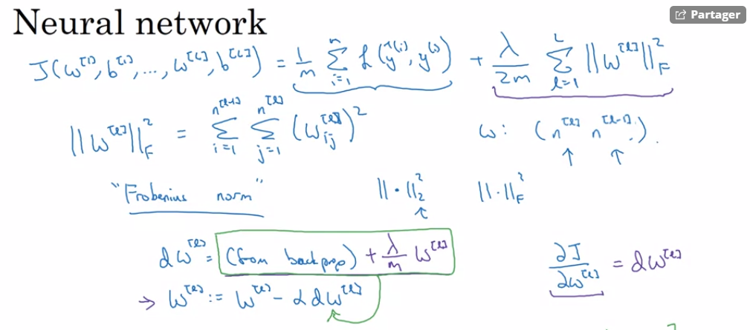
Régularisation : Méthode 1

Slide 3
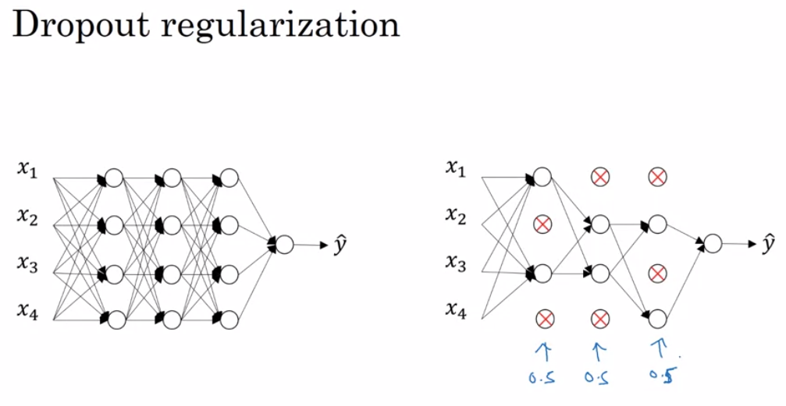
Régularisation : Dropout

Slide 4
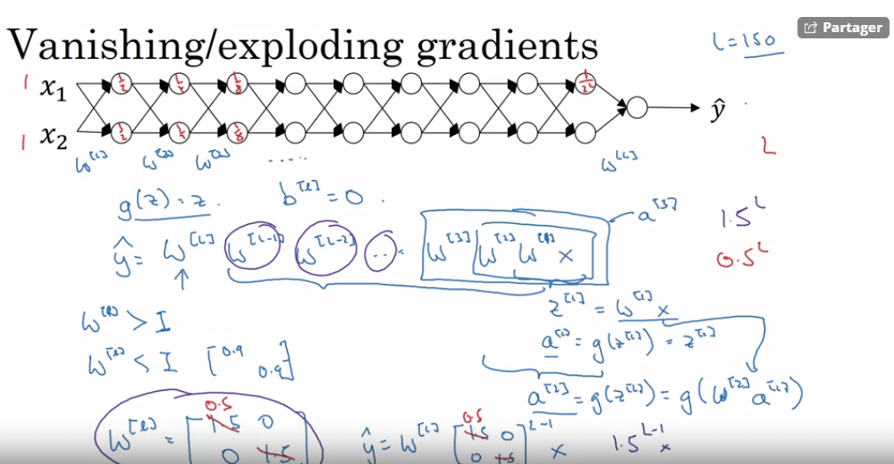
Gradient explosant / disparu : résulation par l’initialisation correcte

Slide 5
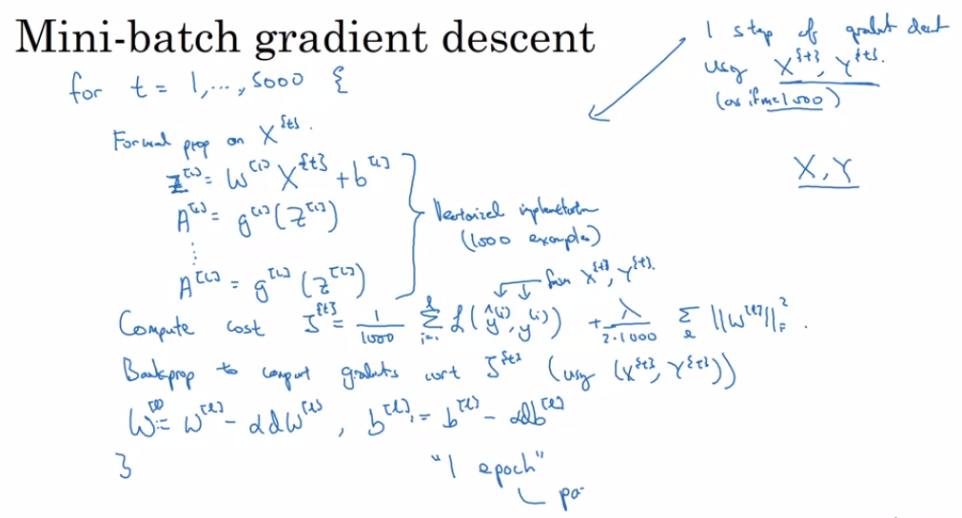
Les mini batches

Slide 6
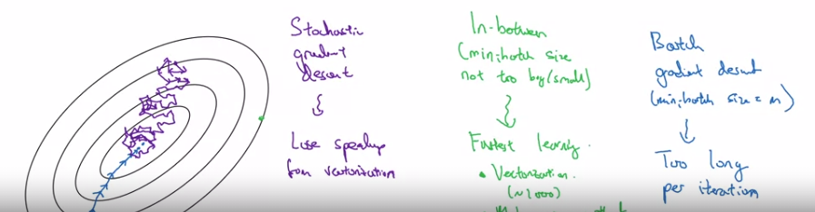

Slide 7
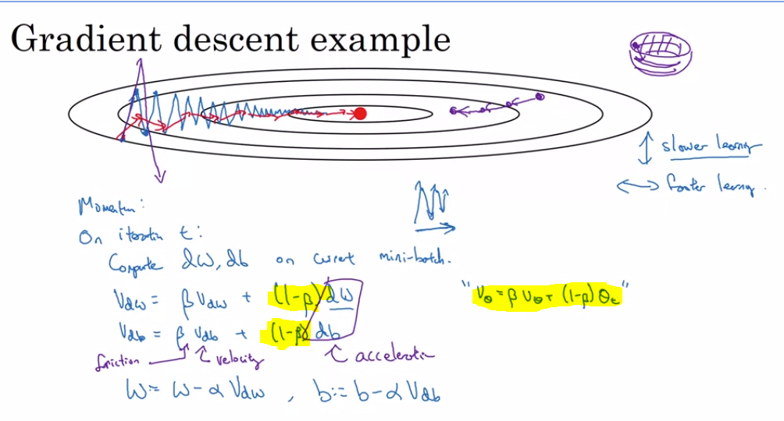
Nouveau hyperparamètre Beta

Slide 8
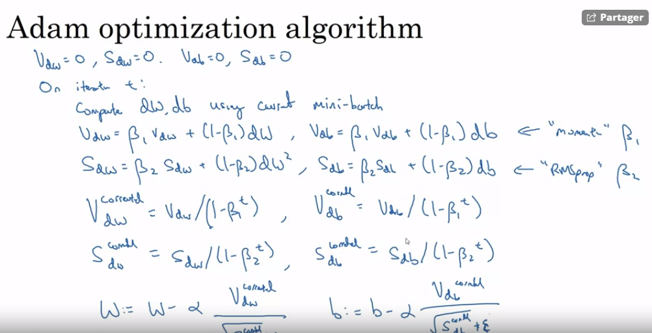
Algo d’optimisation d’Adam

Slide 9
Dernier chapitre : Méthodes de choix des hyperparamètres Classification multi classe Tensorflow v1

